Slide 1
En Flexibel Schack AI-agent Baserad på Case-Based Reasoning

Slide 2
Introduktion
Vem är jag?
Delar
Case-based reasoning
Varierbar skicklighetsnivå
Schack
Metod
Frågor

Slide 3
Case-based reasoning
Problemlösning
Lärdom från tidigare problem
Exempel: en soldat
Fallbas
Expertdata
Tidigare forskning
(Aha, Molineaux & Ponson 2005)
(Rekaber, Shadfer & Osareh 2012)
SKJUT
?

Slide 4
Varierbar skicklighetsnivå
Forskning: en expert per beteende
Fler skicklighetsnivåer än experter
Undersöka om minskade resurskrav
1
2
3
4
5
Skicklighetsnivå

Slide 5
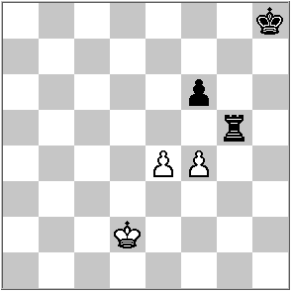
Varför schack?
Exempel
Relativt få och små lägen
Shack: djup max ~100 drag
RTS: djup 30-60 per sekund
Stort ekosystem
Dokumenterade matcher

Slide 6
Metod
Schackmotor
Spelade matcher
Rankning
Spela mot sig själv

Slide 7
Frågor?

